Slide 1
TIẾT TOÁN
BÀI: LUYỆN TẬP
Giáo viên: Mai Thu Hương
Trường Tiểu học Quốc Tuấn

Slide 3
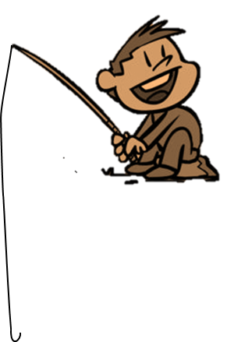
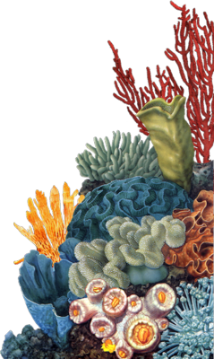
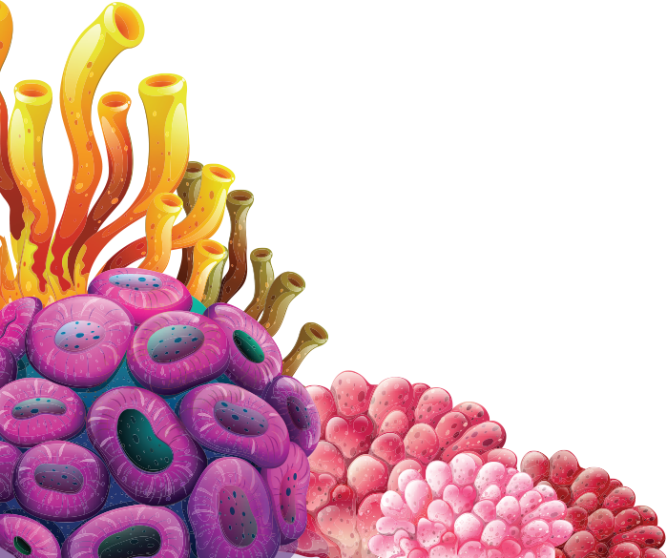
Đâu là số lớn nhất?
18
15
18
16

Slide 4
37 35
?
>
Dấu thích hợp điền vào ô trống là:
<
=
+
>

Slide 5
Đâu là số bé nhất?
25
25
69
30

Slide 6
Đâu là số tròn chục bé nhất?
10
50
90
10
20

Slide 7
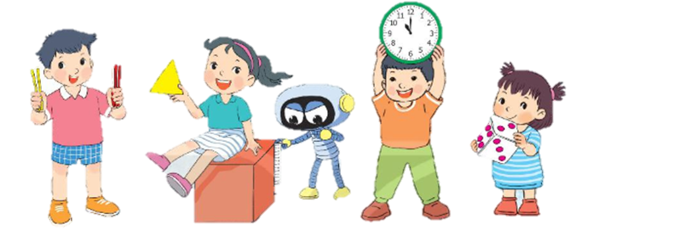
Trang 20/SGK

Slide 8
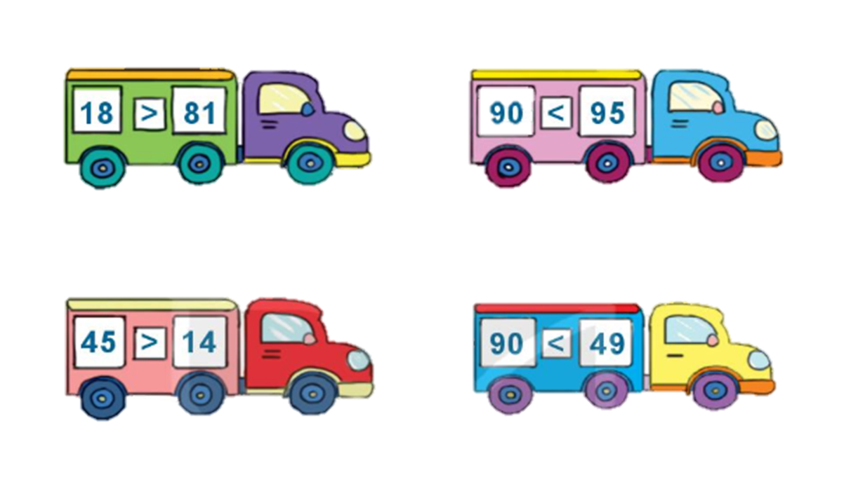
Đ, S ?
1
a)
b)
?
?
c)
d)
?
?

Slide 9
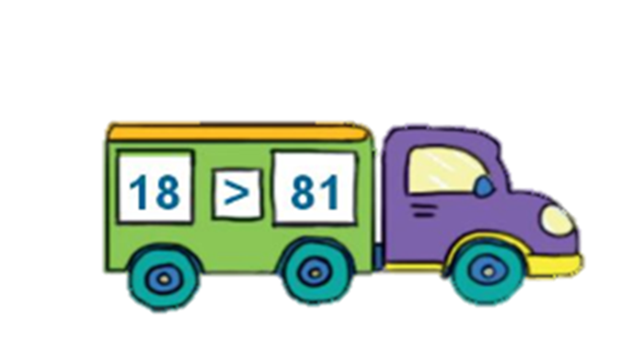
18
>
81
Đ
S
Notes:
Trả lời đúng xe chạy, TL sai xe đứng im

Slide 10
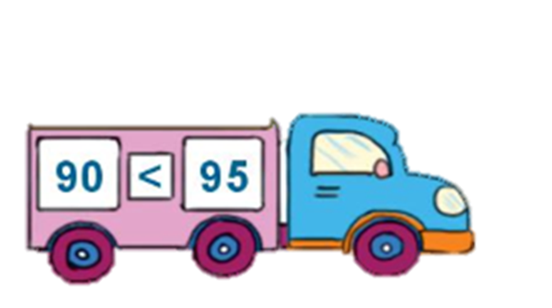
90
<
95
Đ
S

Slide 11
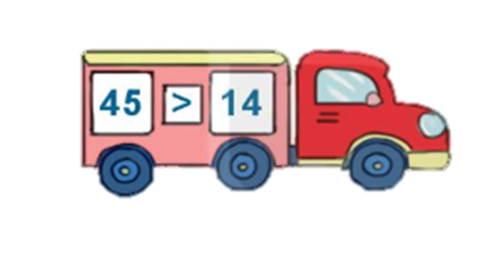
45
>
14
Đ
S

Slide 12
90
<
49
Đ
S

Slide 13
a) >; <; = ?
2
?
?
?
?
?
?
?
?

Slide 14
b) Tìm đường xe đi đến trạm xăng.
2

Slide 15
3
Lớp 1A có 33 học sinh, lớp 1B có 30 học sinh, lớp 1C có 35 học sinh. Hỏi:
Lớp 1A và 1B, lớp nào có nhiều học sinh hơn?
Lớp 1B và 1C, lớp nào có ít học sinh hơn?
Lớp nào có nhiều học sinh nhất?
Lớp nào có ít học sinh nhất?

Slide 16
Lġ : 1A
Sĩ số : 33
Lġ : 1B
Sĩ số : 30
Lġ : 1C
Sĩ số : 35

